Slide 1
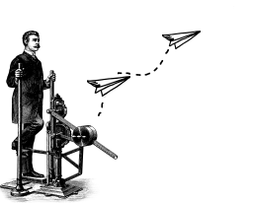
СЕКЦИЯ: «КАК РАБОТАЮТ ПОТРЕБИТЕЛЬСКИЕ ЛОВУШКИ: TARGETING MIX»

Slide 2
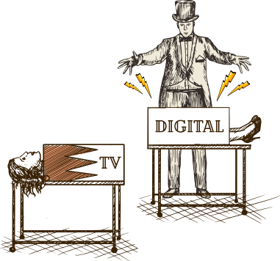
Сбор данных для планирования / что нового в 2019

Slide 3
Супер-Гео, DOOH, данные ритейла эффективность и применение

Slide 4
Метчинг данных из разных источников

Slide 5
Прозрачность и верификация

Slide 6
Чем интересны соцсети методы верификации и новые механики промо

Slide 7
Эксперименты 2019

Slide 8
СЕКЦИЯ: «КАК РАБОТАЮТ ПОТРЕБИТЕЛЬСКИЕ ЛОВУШКИ: TARGETING MIX»

